Slide 1
Mạng máy tính
Mạng cục bộ
Mạng máy tính. Mạng cục bộ

Slide 2
Mạng cục bộ
Khái niệm chung
Đường truyền vật lí
Các phương pháp truy cập đường truyền
  CSMA/CD: Truy cập ngẫu nhiên phát hiện xung đột bằng sóng mang
  Đường trục với thẻ bài
  Vòng với thẻ bài
Ethernet
FDDI
Mạng không dây
Kết nối các mạng cục bộ
VLAN
Các chuẩn mạng cục bộ
Mạng máy tính. Mạng cục bộ

Slide 3
Đặc trưng mạng cục bộ
Kích thước
  X m đến 100 km
Quản lí
  Thống nhất bởi một tổ chức
  Sở hữu đường truyền
Tốc độ truyền
  Cao và rất cao 10Mb/s, 100Mb/s, 1Gb/s….
Độ tin cậy
  10-8, 10-11 : Mạng hầu như không có lỗi
Phương pháp truy cập
  Chia sẻ chung một đường truyền
Mạng máy tính. Mạng cục bộ

Slide 4
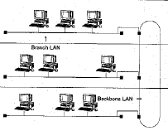
Phân loại mạng cục bộ
Mạng máy tính cục bộ
Mạng xương sống
Mạng máy tính. Mạng cục bộ

Slide 5
Các vấn đề trong mạng cục bộ
Trục+ thẻ bài
Vòng+ thẻ bài
Tránh xung đột
Điểm đầu cuối
Rfmodem
Mạng CATV
CSMA/CD
Slotted Ring
Giải rộng
Có điều khiển
Ngẫu nhiên
Cáp béo
Điều khiển truy cập
Cáp đồng trục
Giải cơ sở
Văn phòng tự động
Môi trường truyền dẫn
Cáp gầy
Ứng dụng mạng cục bộ
Mạng cục bộ
Cáp quang
Cáp xoắn
Mạng công nghiệp
Hình trạng
Chuẩn hóa
Trục
Sao
Vòng
IEEE, ISO, EIA, ECMA
Mạng máy tính. Mạng cục bộ

Slide 6
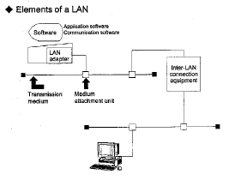
Thành phần của mạng cục bộ
Đường truyền vật lý (Cable)
Thiết bị đường truyền
  Router, Bridge, Hub, Repeater, …
Giao tiếp đường truyền/máy tính
  Card mạng (NIC)
Các phần mềm quản lí mạng cục bộ
  SNMP, Quản lí người dùng, quản lí trạm, quản lí tài nguyên dùng chung…
Các ứng dụng trên mạng cục bộ
Mạng máy tính. Mạng cục bộ

Slide 7
Mô hình tham chiếu
Mức vật lý:
  Kết nối về mặt cơ học
  Điều chế tín hiệu số
  Đồng bộ, phát, nhận tín hiệu số
Phân mức điều khiển truy cập
  Truy nhập hệ thống truyền dẫn
  Phòng, Phát hiện, Giải quyết xung đột
  Gửi, nhận dữ liệu dựa trên địa chỉ MAC
Phân mức điều khiển kết nối
  Hỗ trợ ứng dụng
  Điều khiển lưu lượng, chống tắc nghẽn
  Phát hiện và sửa lỗi
7
6
5
4
3
LLC
2
MAC
1
1
Mạng máy tính. Mạng cục bộ

Slide 8
Một vài công nghệ thông dụng
Mạng không dây
  Blutooth, Wifi, UWB
Mạng Ethernet tốc độ cao
  100Mb/s
  GigaEthernet
Mạng cục bộ ảo
ATM: Mạng truyền thông không đối xứng
Mạng máy tính. Mạng cục bộ

Slide 9
Mạng cục bộ
Khái niệm chung
Đường truyền vật lí
Các phương pháp truy cập đường truyền
  CSMA/CD: Truy cập ngẫu nhiên phát hiện xung đột bằng sóng mang
  Đường trục với thẻ bài
  Vòng với thẻ bài
Ethernet
FDDI
Mạng không dây
Kết nối các mạng cục bộ
VLAN
Các chuẩn mạng cục bộ
Mạng máy tính. Mạng cục bộ

Slide 10
Đường truyền vật lý
Hình trạng mạng cục bộ
Các loại đường truyền vật lí
Phương thức truyền tín hiệu
Thiết kế đường truyền vật lí
Mạng máy tính. Mạng cục bộ

Slide 11
Hình trạng của mạng cục bộ
Hình sao
Đường trục
Vòng
Mạng máy tính. Mạng cục bộ

Slide 12
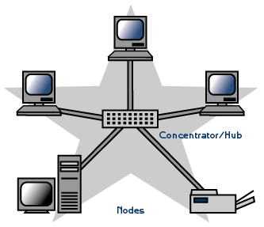
Hình sao
Tất cả các trạm nối vào một trạm trung tâm
Các trạm kết nối thông qua trạm trung tâm
Lắp đặt đơn giản
Tận dụng tối đa đường truyền
Hạn chế về khoảng cách (<100m)
Trạm trung tâm trở thành cổ chai
Mạng máy tính. Mạng cục bộ

Slide 13
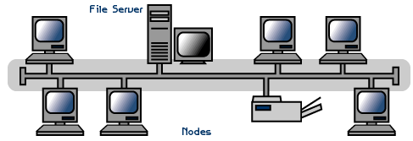
Đường trục
Tất cả các trạm nối vào một đường truyền chung
Đường truyền giới hạn bởi hai terminator
Các trạm nối vào đường truyền bằng một T-connector hoặc một trạm thu phát
Đường truyền 1 chiều: Phải có cơ chế dội lại
Phương thức chuyển điểm-nhiều điểm, quảng bá
Giao thức điều khiển truy cập
Mạng máy tính. Mạng cục bộ

Slide 14
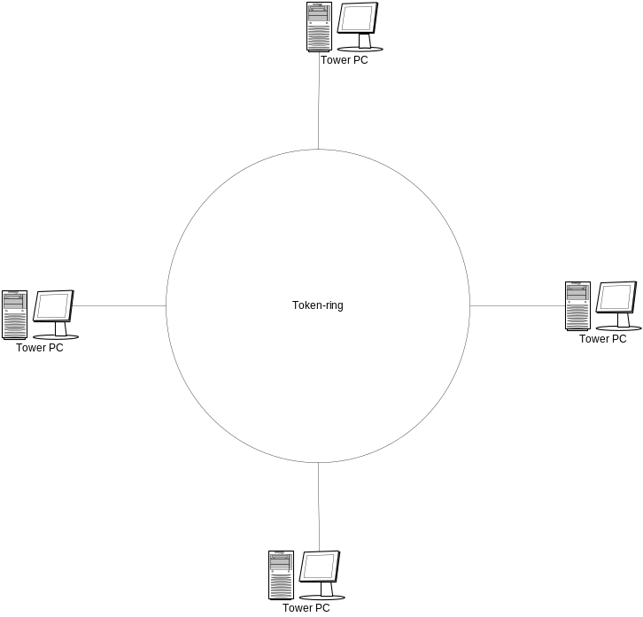
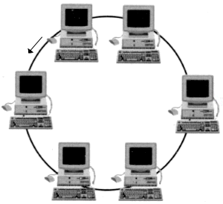
Vòng
Tín hiệu lưu chuyển theo vòng
Lưu chuyển quyền truyền dữ liệu theo vòng
Vòng dự bị cho trường hợp sự cố
Giao thức truy cập đường truyền phức tạp
Mạng máy tính. Mạng cục bộ

Slide 15
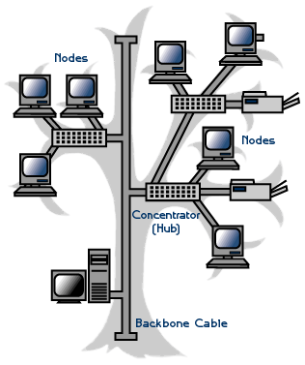
Hỗn hợp
Kết nối điểm điểm cho từng phân mạng
Sử dụng công nghệ khác nhau
Phức tạp
Chiều dài từng phân mạng hạn chế
Phụ thuộc vào độ tin cậy của trục xương sống
Mạng máy tính. Mạng cục bộ

Slide 16
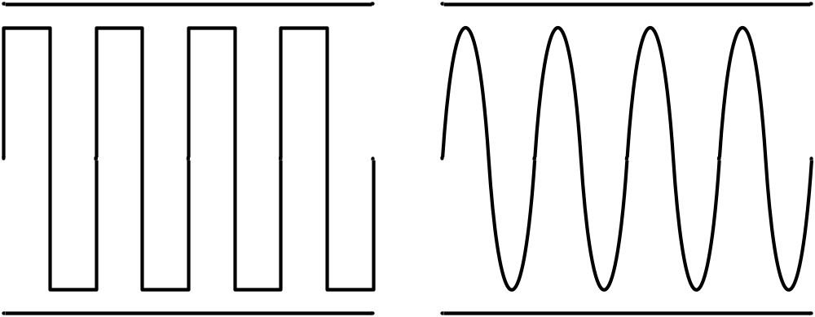
Phương thức truyền tín hiệu giải cơ sở
Một kênh truyền thông duy nhất
Tín hiệu số hoặc tương tự
Tín hiệu truyền trực tiếp lên cáp
Dùng cho cả cáp đôi và cáp đồng trục
Mạng máy tính. Mạng cục bộ

Slide 17
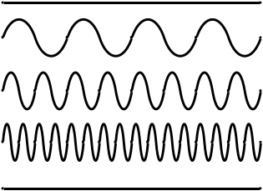
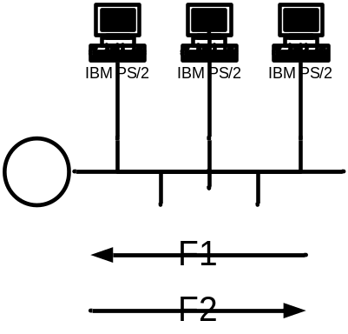
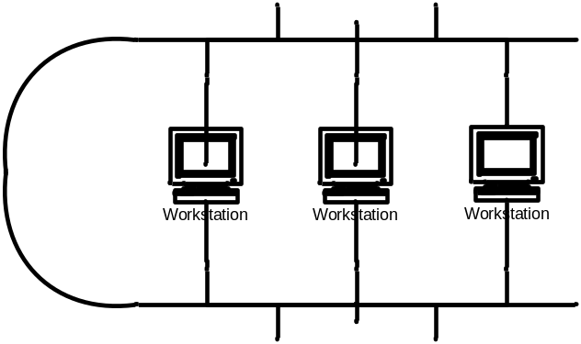
Phương thức truyền tín hiệu băng rộng
Kỹ thuật ghép kênh FDM
Rfmodem
Tín hiệu truyền một chiều
Kết nối đầy đủ giữa các trạm???
  Điểm đầu cuối
  Cấu hình cáp đôi
  cấu hình tách tần số
  cấu hình dạng cây
Mạng máy tính. Mạng cục bộ

Slide 18
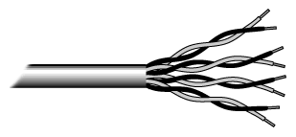
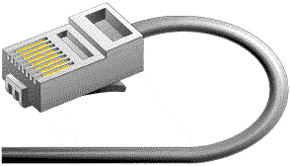




Các loại đường truyền vật lí
Cáp xoắn đôi
Cáp đồng trục
Cáp quang
Không dây
Mạng máy tính. Mạng cục bộ

Slide 19
Các loại cáp vật lí
Specification
Cable Type
Maximum length
10BaseT
Unshielded Twisted Pair (Cáp đôi xoắn)
100 meters
10Base2
Thin Coaxial (Cáp gầy)
185 meters
10Base5
Thick Coaxial (Cáp béo)
500 meters
10BaseF
Fiber Optic (Cáp quang)
2000 meters
100BaseT
Unshielded Twisted Pair (Cáp đôi xoắn)
100 meters
100BaseTX
Unshielded Twisted Pair (Cáp đôi xoắn)
220 meters
Mạng máy tính. Mạng cục bộ

Slide 20
Thiết kế hệ thống đường truyền vật lí
Quan trọng và chiếm nhiều chi phí
Phù hợp với hiện trạng sẵn có
Dự trù cho tương lai
Thiết kế cáp mạng+ cáp điện cùng lúc
Chống sét
Mạng máy tính. Mạng cục bộ

Slide 21
Mạng cục bộ
Khái niệm chung
Đường truyền vật lí
Các phương pháp truy cập đường truyền
  CSMA/CD: Truy cập ngẫu nhiên phát hiện xung đột bằng sóng mang
  Đường trục với thẻ bài
  Vòng với thẻ bài
Ethernet
FDDI
Mạng không dây
Kết nối các mạng cục bộ
VLAN
Các chuẩn mạng cục bộ
Mạng máy tính. Mạng cục bộ

Slide 22
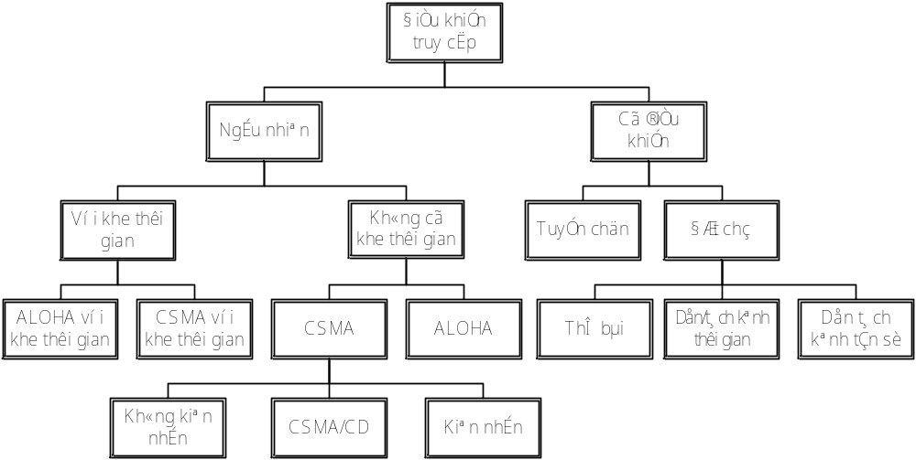
Phương pháp truy cập đường truyền
Mạng máy tính. Mạng cục bộ

Slide 23
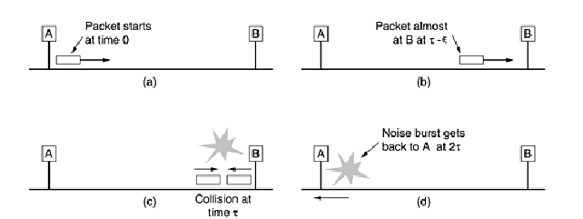
CSMA/CD-LBT
Nghe trước khi phát
Nếu kênh bận
  Chờ đến khi rỗi rồi
    Phát với xác suất 1 (1-kiên nhẫn)
    Phát với xác suất <1(p-kiên nhẫn)
  Chờ một khoảng thời gian rồi nghe tiếp (không kiên nhẫn)
Thời gian chết
Khả năng xung đột
Xung đột do độ trễ truyền dẫn
Mạng máy tính. Mạng cục bộ

Slide 24
CSMA/CD-LWT
Tiếp tục nghe trong khi truyền
Nếu có xung đột
  Ngừng truyền
  Giữ sóng mang thêm một thời gian nữa
  Thử truyền lại
Ví dụ
  Tốc độ truyền: 10 Mbps 1bit trong 100 ns
  Thời gian đi và về: 50 micro second
  Độ dài gói tin: > 500 bít >~ 64 byte
Mạng máy tính. Mạng cục bộ

Slide 25
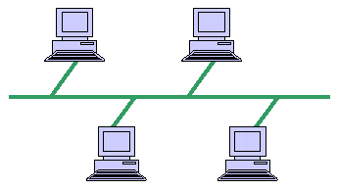
Đường trục với thẻ bài-Nguyên tắc
Thẻ bài (đơn vị dữ liệu đặc biệt) lưu chuyển
  Có thẻ bài -> sử dụng đường truyền
  Truyền hết dữ liệu: giải phóng thẻ bài
Vòng logic: Một trạm cần biết trạm sau và trạm trước
Gồm các trạm cần truyền dữ liệu, các trạm khác chỉ nhận
Mạng máy tính. Mạng cục bộ

Slide 26
Đường trục với thẻ bài-Các thủ tục
Thiết lập vòng logic
  Bus không hoạt động (thẻ bài bị mất)
Bổ sung một trạm vào vòng logic
  Định kỳ
  Thông báo tìm trạm đứng sau
  Ghi nhận trạm mới / truyền tin
Loại bỏ một trạm khỏi vòng logic
  Thông báo nối trạm đứng sau cho trạm kề trước
Quản lí lỗi
  Trùng địa chỉ
  Đứt vòng
Mạng máy tính. Mạng cục bộ

Slide 27
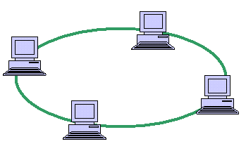
Vòng với thẻ bài-Nguyên tắc
Thẻ bài
  2 trạng thái: Bận, Rỗi
  Lưu chuyển liên tục theo một chiều nhất định
Truyền dữ liệu
  Chờ thẻ bài rỗi đi qua
  Truyền dữ liệu cùng thẻ bài
  Chờ thẻ bài quay về
  Truyền tiếp hoặc giải phóng thẻ bài
Báo nhận
  Có một hoặc nhiều bit của thẻ bài ghi lại kết quả truyền tin
Có thể thêm bit bận rỗi để xác định quyền ưu tiên
Mạng máy tính. Mạng cục bộ

Slide 28
Vòng với thẻ bài-Các thủ tục
Mất thẻ bài
Thẻ bài bận
  Trạm nào chuyển thẻ rỗi thành bận có trách nhiệm chuyển thẻ bận thành rỗi
  Khi trạm quên, treo, lỗi, ... thẻ bài luôn bận
  Mỗi lần chuyển thẻ bài, cần kiểm tra xem thẻ đã đánh dấu chưa. Nếu có-> chuyển thành thẻ bài rỗi
?
?
?
?
Mạng máy tính. Mạng cục bộ

Slide 29
So sánh các phương pháp truy cập
Độ phức tạp
  Thẻ bài phức tạp hơn nhiều so với CSMA
Hiệu quả
  Tải nhẹ
    Thẻ bài: thời gian chờ lâu
  Tải nặng
    Thẻ bài: Điều hòa lưu thông mạng, lập chế độ ưu tiên
    CSMA/CD sập mạng
Mạng máy tính. Mạng cục bộ

Slide 30
Mạng cục bộ
Khái niệm chung
Đường truyền vật lí
Các phương pháp truy cập đường truyền
  CSMA/CD: Truy cập ngẫu nhiên phát hiện xung đột bằng sóng mang
  Đường trục với thẻ bài
  Vòng với thẻ bài
Ethernet
FDDI
Mạng không dây
Kết nối các mạng cục bộ
VLAN
Các chuẩn mạng cục bộ
Mạng máy tính. Mạng cục bộ

Slide 31
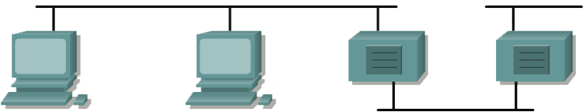
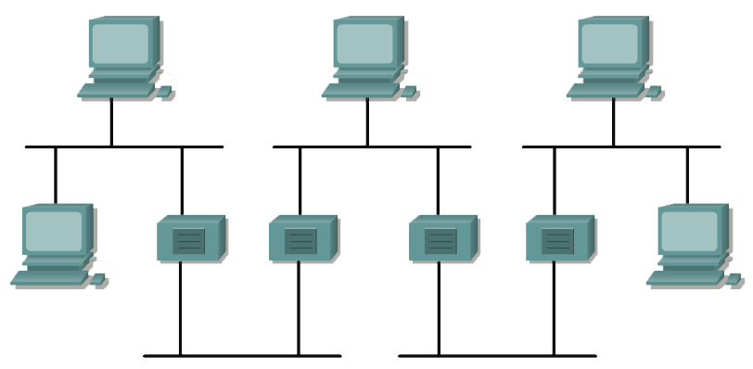
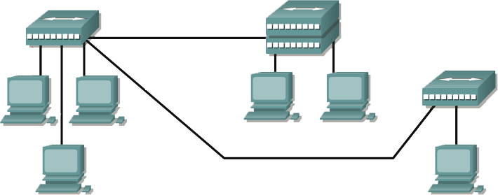
Ethernet
IEEE 802.3
  Chuẩn LAN phổ biến nhất
  Hỗ trợ topology Bus & Star
Phân loại: <Tốc độ><Base/Broad>2|5|T
  10Base2 (thin coaxial, max. 2 segments of 185m, 30nodes/seg.)
  10Base5 (thick coaxial, max. 5 segments of 500m, 100nodes/seg.)
  10BaseT (twisted-pair)
Các vấn đề cần giải quyết
  Định danh các nút mạng
  Truy nhập cạnh tranh vào đường truyền
  Chuyển đổi dữ liệu ⬄ tín hiệu đường truyền
  Truyền thông tin giữa hai nút mạng
  Phát hiện lỗi & kiểm soát lỗi
10Base2
10Base5
đụng độ !!!
A
C
D
E
B
F
10BaseT
Mạng máy tính. Mạng cục bộ

Slide 32
Kiến trúc Ethernet
Ethernet Layers
  Tầng vật lý
    Media (đường truyền)
    Liên lạc đường truyền
    (signaling with Manchester Code)
  Tầng liên kết dữ liệu
    MAC (liên lạc các thành phần vật lý
    & quản lý truyền/nhận dữ liệu giữa 2 máy
    ➔ địa chỉ MAC)
    LLC (quản lý luồng dữ liệu ở tầng 2 &
    cài đặt SAP). LLC độc lập với phần cứng
Card mạng (NIC)
  Cấu tạo & chức năng
  Truyền dữ liệu
    Nhận dữ liệu từ máy tính (SDU) & buffering (RAM)
    Tổ chức thành các Frame (PDU ở tầng 2)
    Chuyển nội dung Frame thành tín hiệu đường truyền
  Nhận dữ liệu
    Nhận tín hiệu đường truyền, tổ chức thành các Frame
    & buffering (RAM)
    Xử lý Frame (kiểm tra địa chỉ MAC, kiểm soát lỗi, kiểm soát luồng dữ liệu,v.v..)
    Thông báo cho máy tính
IEEE 802 Model
802.1 High-level interface
OSI
802.2 Logical Link Control (LLC)
(7)
Media Access Control (MAC)
(6)
(5)
802.3 Ethernet
(4)
Physical Signaling sublayer
(3)
(2)
Media Specifications
(1)
kết nối
đường
truyền
Transceiver
RAM / ROM
Processor
Module kết nối máy tính (PCI)
Mạng máy tính. Mạng cục bộ

Slide 33
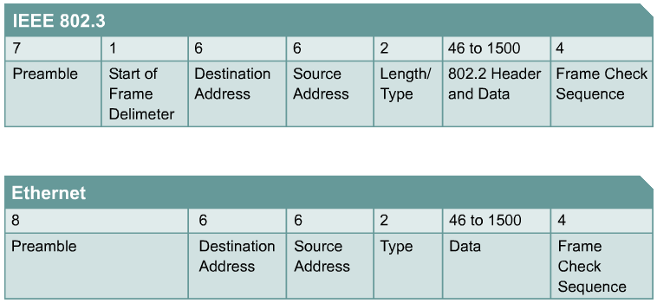
Ethernet Frames
Ethernet Frame & 802.3 Frame
Các trường
  Preamble (mở đầu)
    7/8 bytes: 1010101010 1010101010 1010101010 1010101010 1010101010 1010101010 1010101010
    Thông báo bắt đầu một frame
    & đồng bộ hóa thời gian giữa các trạm
  Start of Frame Delimeter
    1010101011
    Thông báo bắt đầu một frame
  Dest. & Source Address
    đ.chỉ MAC của máy nhận & gửi
    11..11: địa chỉ broadcast
  Type/Type
    < 0x600 (1536) ➔ length
    (số bytes trong phần Data)
    >= 0x600 ➔ Type
    (protocol tầng trên)
  Data (~ LLC Frame)
    46 – 1500 bytes dữ liệu
    LLC Frame size < 46: chèn thêm các bits để Data size = 46
  FCS: mã kiểm tra lỗi (CRC)
Mạng máy tính. Mạng cục bộ

Slide 34
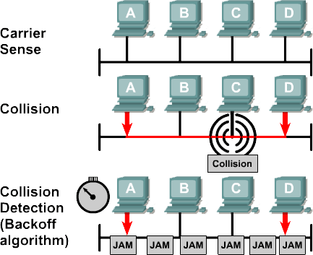
MAC - Quản lý truy nhập đường truyền
CSMA
  Tiếp cận xác suất
  Sóng mang
  (Carrier Sense ~ Manchester Code)
  “Nghe” trạng thái đường truyền
  trước khi truyền ➔ Listen Before Talk
  Đụng độ có thể xảy ra do độ trễ truyền dẫn
CSMA/CD
  Phát hiện đụng độ (Collision)
  ➔ Listen While Talk
  Giải quyết đụng độ với Backoff
Các phương pháp truy nhập đường truyền
Ngẫu nhiên (Ramdom)
Có điều khiển (Controlled)
CSMA
CSMA/CD
Others
Token Bus
Token Ring
Others
Mạng máy tính. Mạng cục bộ

Slide 35
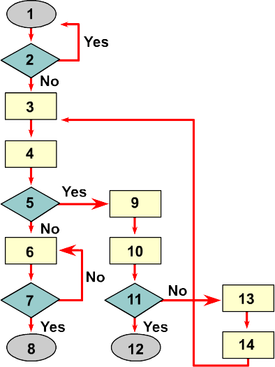
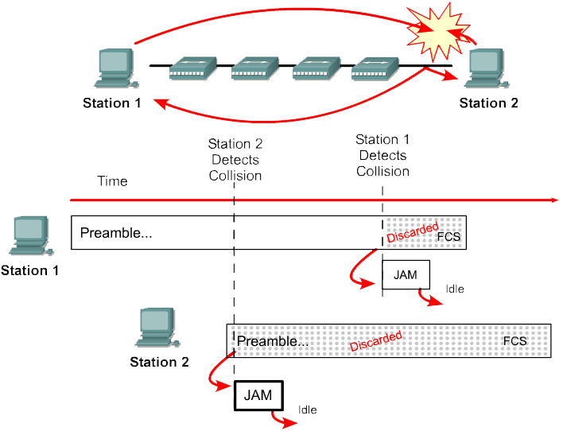
Giải quyết đụng độ với CSMA/CD
JAM
Đụng độ:
  stop truyền Data
  duy trì truyền dữ liệu với JAM pattern
Đảm bảo 2 trạm cùng
phát hiện đụng độ
Thông báo cho các trạm khác
Thuật toán CDMA/CD
  1: Yêu cầu truyền dữ liệu
  2: Đường truyền bận ?
  3: Tổ chức data thành Frame
  4: Truyền Frame
  5: Có đụng độ ?
  6: Tiếp tục truyền
  7: Hết dữ liệu cần truyền ?
  8: Kết thúc
9: Truyền tín hiệu JAM
10: Inc(attemps)
11: attemps > Max Attemps
12: Error !!!
13: Tính toán khoảng thời gian backoff = t
14: Delay(t)
32 - 48 bits (010101...)
Mạng máy tính. Mạng cục bộ

Slide 36
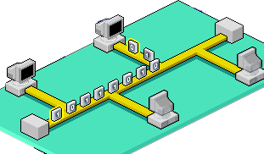
Các thông số của MAC & mục đích
Frame size (62 – 1526 bytes)
  Lớn quá: dễ xảy ra lỗi đường truyền
  Nhỏ quá: đụng độ xảy ra sau khi 2 trạm đã kết thúc truyền
  ➔ Tối ưu: frame đủ dài để khi bit đầu tiên đã đi đến “tận cùng”
  của mạng thì bit cuối cùng vẫn chưa được truyền
Khoảng thời gian backoff (tính toán random)
  Nhỏ quá hoặc giống nhau cho mọi trạm: đụng độ tiếp tục xảy ra
  Lớn quá: lãng phí đường truyền
Interframe spacing (96 bit-time)
  Khoảng cách giữa 2 frame
  Nhỏ quá: trạm nhận không kịp xử lý frame trước đó
  Lớn quá: lãng phí đường truyền
Interframe space
Frame 2
Frame 1
t
Mạng máy tính. Mạng cục bộ

Slide 37
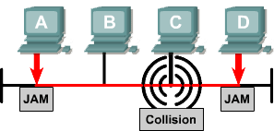
Logical Link Control (LLC)
Dựa trên giao thức HDLC
Chức năng
  Quản lý truyền thông trực tiếp giữa 2 máy
  Cung cấp cho tầng 3 dịch vụ truyền thông
  không lỗi (error free)
LLC Frame
  DSAP (Destination SAP)
  SSAP (Source SAP)
  Control
    8/16 bits
    I-Frame (Information): chứa dữ liệu cần truyền
    S-Frame (Supervisor): xác nhận kết quả truyền hoặc yêu cầu truyền lại
    U-Frame (Unnumbered): thiết lập/hủy bỏ liên kết & chứa dữ liệu cần truyền
  Information (Data)
LLC
end-to-end
connection
LLC
MAC &
Physic
MAC &
Physic
LLC Frame
DSAP
SSAP
Control
Information
Mạng máy tính. Mạng cục bộ

Slide 38

Hoạt động của LLC
Hướng không kết nối (connectionless)
  Không có quá trình thiết lập liên kết
  Không có xác nhận để kiểm soát lỗi
  Truyền dữ liệu không đảm bảo
  Sử dụng rộng rãi nhất
Hướng kết nối (connection-oriented)
  Thiết lập & hủy bỏ Liên kết: U-Frame
  Dữ liệu: I-Frame (có thứ tự)
  Cơ chế xác nhận/yêu cầu truyền lại: S-Frame
  Cơ chế cửa sổ trượt (Sliding Window)
Hướng không kết nối có xác nhận (acknowledged connectionless)
  Không có quá trình thiết lập liên kết
  Có xác nhận để kiểm soát lỗi
  Cơ chế Stop-and-wait
U-Frame
I-Frame
U-Frame
(Connect)
(2)
(1)
S-Frame
(Confirm 2)
U-Frame
(Disconnect)
U-Frame
S-Frame
Mạng máy tính. Mạng cục bộ

Slide 39
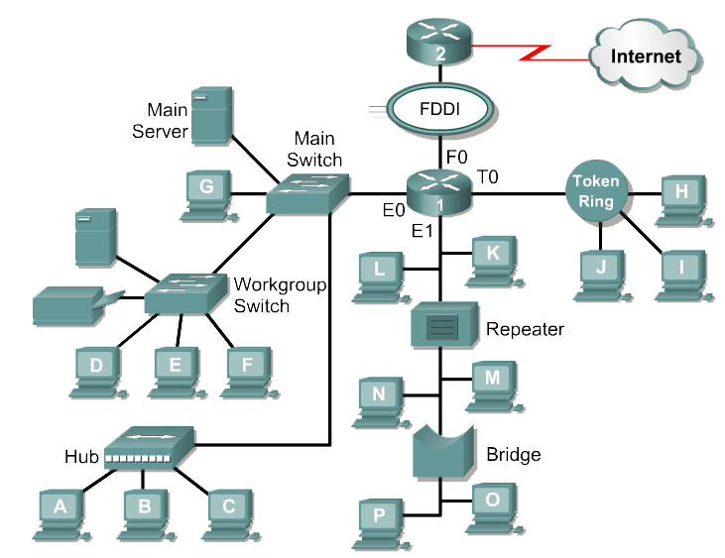
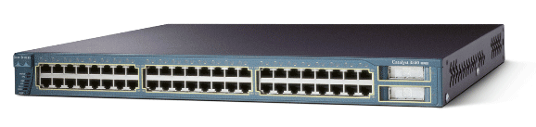
Các thiết bị Ethernet
Repeater
    Hoạt động ở tầng 1
    khuếch đại tín hiệu từ 1 cổng sang
    cổng khác để kết nối 2 segments
Bridge
    Hoạt động ở tầng 2
    Chuyển đổi các frame từ một
    network/segment sang một
    network/segment khác
HUB (10BaseT)
    Hoạt động ở tầng 1
    Broadcast tín hiệu từ 1 cổng sang tất cả các cổng khác
Switch (10BaseT)
    Hoạt động ở tầng 2
    Căn cứ vào địa chỉ MAC của frame
    để switch sang cổng phù hợp
Mạng máy tính. Mạng cục bộ

Slide 40
Mạng cục bộ
Khái niệm chung
Đường truyền vật lí
Các phương pháp truy cập đường truyền
  CSMA/CD: Truy cập ngẫu nhiên phát hiện xung đột bằng sóng mang
  Đường trục với thẻ bài
  Vòng với thẻ bài
Ethernet
FDDI
Mạng không dây
Kết nối các mạng cục bộ
VLAN
Các chuẩn mạng cục bộ
Mạng máy tính. Mạng cục bộ

Slide 41
Mạng không dây
WIFI, Bluetooth, UWB
Kết nối đơn giản
Tốc độ 2MB, 10 MB, .... 200 MB
Rủi ro về bảo mật dữ liệu
Ảnh hưởng sức khoẻ, nhiễu cho môi trường xung quanh
WIFI: IEEE 802.11b/g
  Công nghệ
  Phần cứng
Mạng máy tính. Mạng cục bộ

Slide 42
Walkie-Talkie và máy vi tính
Walkie-Talkie
  Tiếng nói-tín hiệu điện-sóng radio (49Mhz)
  Sóng radio-tín hiệu điện-tiếng nói
Kết nối hai máy vi tính bằng Walkie-Talkie
  Mỗi máy cần một Walkie-Talkie
  Cơ chế lấy lượt- Truyền-nhận
  Chuyển 0-1 nhị phân ra tiếng nói và ngược lại
  Hệ thống này hoạt động???
  Tốc độ ?? X kbits
Mạng máy tính. Mạng cục bộ

Slide 43
Công nghệ Radio WIFI
Nguyên tắc giống hệ thống trên
Tần số 2.4 Ghz hoặc 5 Ghz
Mã hoá tín hiệu bằng
  orthogonal frequency-division multiplexing (OFDM)
  Complementary Code Keying (CCK)
Thay đổi tần số sóng mang(12 kênh)
  Chống nhiễu
  Cho phép nhiều card cùng hoạt động
Tốc độ 11M bits/s, 54 Mbits/s
Phiên bản 1 802.11b 2.4 GHz 11 megabits / s
Phiên bản 2 802.11a 5 GHz 54 megabits /s.
Phiên bản mới nhất 802.11g hỗn hợp cả hai phiên bản cũ: 2.4Ghz 54 megabits/s
Mạng máy tính. Mạng cục bộ

Slide 44
Sử dụng WIFI
WIFI card: PCI, PCMCIA, USB
  Lắp đặt
  Cài đặt phần mềm
Hotspot
  Tìm hospot có sẵn
  Lắp đặt
  Truy cập
Cấu hình
  Tên mạng
  mật khẩu
Mạng máy tính. Mạng cục bộ

Slide 45
Mạng cục bộ
Khái niệm chung
Đường truyền vật lí
Các phương pháp truy cập đường truyền
  CSMA/CD: Truy cập ngẫu nhiên phát hiện xung đột bằng sóng mang
  Đường trục với thẻ bài
  Vòng với thẻ bài
Ethernet
FDDI
Mạng không dây
Kết nối các mạng cục bộ
VLAN
Các chuẩn mạng cục bộ
Mạng máy tính. Mạng cục bộ

Slide 46
Kết nối các mạng cục bộ
Cho phép
  Kết nối các mạng cục bộ công nghệ khác nhau
  Tránh tắc nghẽn mạng
  Tăng khoảng cách giữa hai trạm
Bằng cách
  Lọc thông tin lưu chuyển trên mỗi mạng cục bộ
  Thiết lập các liên kết vật lí, logíc giữa các mạng cục bộ
Trong khuôn khổ
  Một doanh nghiệp
  MAN, WAN, ....
Mạng máy tính. Mạng cục bộ

Slide 47
Các giải pháp
Cầu
  Cung cấp một liên kết giữa hai LAN một cách trong suốt, lọc thông tin theo địa chỉ MAC
Bộ chuyển mạch (Switch)
  Cầu với nhiều đầu vào
Bộ chọn đường (routers)
  Chọn đường bằng địa chỉ mạng
Chú ý: Hub, Bộ lặp chỉ có thể sao chép tín hiệu từ cổng này sang cổng khác, không dùng để kết nối hai mạng, mà dùng để sát nhập hai mạng làm một
Mạng máy tính. Mạng cục bộ

Slide 48
Cầu (Bridge)-01
Thực hiện một liên kết giữa hai mạng cục bộ
Lưu trữ riêng rẽ địa chỉ MAC của các trạm thuộc mạng phải và trái
Theo dõi các frame lưu chuyển ở cả hai bên mạng
Với những frame cần chuyển giữa 2 mạng, lưu trữ và chuyển sang mạng cần thiết
Sử dụng trong
  Ethernet-Ethernet (thông dụng)
  Ethernet-Token Ring (khó và hiếm, cần chuyển đổi giữa 2 giao thức)
  Token Ring-Token Ring (hiếm)
  Vấn đề: khi hai mạng không cùng tốc độ?
Theo dõi gói tin mạng phải (trái)
Có
Địa chỉ đích
nằm trong mạng trái (phải)
Không
Chuyển gói tin sang mạng trái
Mạng phải | Mạng trái
MAC1 | MAC4
MAC2 | MAC5
MAC3 | MAC6
Mạng máy tính. Mạng cục bộ

Slide 49
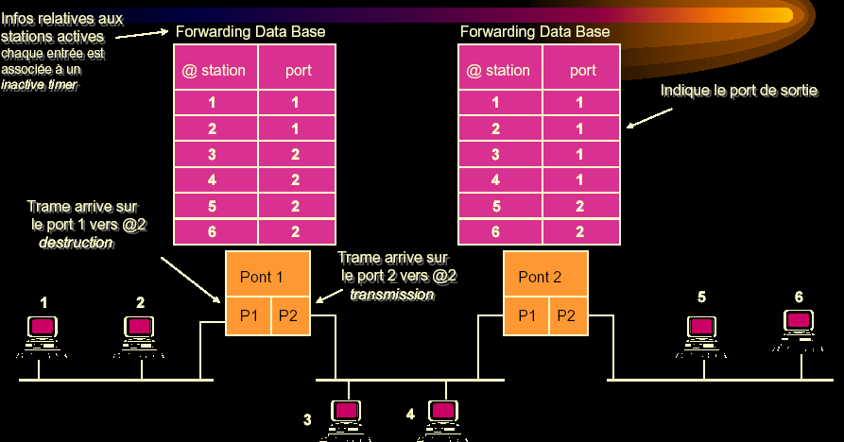
Cầu-02
Mạng máy tính. Mạng cục bộ

Slide 50
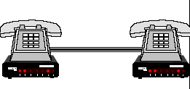
Cầu-03
Mạng
kế toán
(60%)
Mạng
tin học
(90%)
Kế toán | Tin học
MAC1 | MAC4
MAC2 | MAC5
MAC3 | MAC6
Cầu (20%)
Nửa Cầu
Nửa Cầu
Mạng
Hà nội
Mạng
Hải phòng
MAC-s mạng
Hải phòng
MAC-s mạng
Hà nội
Mạng máy tính. Mạng cục bộ

Slide 51

Bài tập 1
MAC1
MAC2
MAC5
MAC6
Cổng 1
Cổng 2
MAC3
MAC4
Bảng chọn đường của cầu ?
MAC7
MAC8
Cổng 1 Cổng 2
MAC1 MAC5
MAC2 MAC6
MAC3 MAC7
MAC4 MAC8
Mạng máy tính. Mạng cục bộ

Slide 52
Bài tập 2
MAC1
MAC2
MAC5
MAC6
A
Cổng 1
B
Cổng 1
Cổng 2
Cổng 2
MAC3
MAC4
MAC7
MAC8
Bảng chọn đường của 2 cầu ?
MAC9
MAC10
Cổng 1 Cổng 2
MAC1-4 MAC5-12
Cổng 1 Cổng 2
MAC1-8 MAC9-12
MAC11
MAC12
Mạng máy tính. Mạng cục bộ

Slide 53
Bài tập 3
MAC1
MAC2
MAC5
MAC6
A
Cổng 1
B
Cổng 1
Cổng 2
Cổng 2
MAC3
MAC4
MAC7
MAC8
Bảng chọn đường của 3 cầu ?
MAC9
MAC10
Cổng 1
Cổng 2
MAC11
MAC12
Mạng máy tính. Mạng cục bộ

Slide 54
Cầu- kết nối dự trữ
Thông thường các cầu tạo ra một cây (vì sao?)
Một số cầu dự trữ có thể được sử dụng
Cầu dự trữ ở trong trạng thái chờ (vì sao)
Khi có lỗi trên một cầu khác, cầu sẽ được sử dụng
Sẽ có cơ chế tính lại cây bao phủ
Cầu 1
LAN1
LAN3
Cầu 3
Cầu 2
Cầu 4
LAN2
LAN5
Mạng máy tính. Mạng cục bộ

Slide 55
Bộ chuyển mạch (Switch)
Có nhiều đầu vào, có khả năng tạo cầu giữa hai đầu vào bất kỳ.
Hỗ trợ các thuật toán tạo cây bao phủ
Có thể tạo nhiều cầu cùng một lúc (phân tải, tăng giải thông)
Có thể hỗ trợ nhiều tốc độ 10,100,1000 Mbps
Hoạt động
  Ghi nhận MAC của nguồn và cổng vào vào bảng chọn cổng
  Chuyển frame theo MAC của đích theo bảng chọn đường
Mạng máy tính. Mạng cục bộ

Slide 56
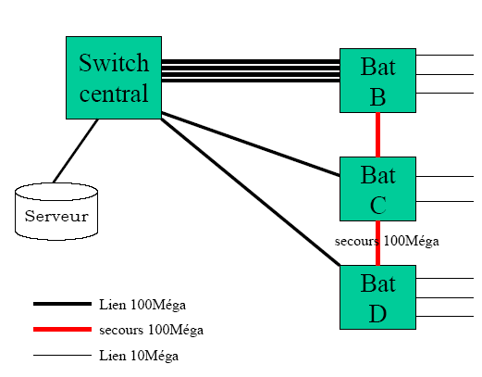
Bộ chuyển mạch (Switch)-02
Mạng máy tính. Mạng cục bộ

Slide 57
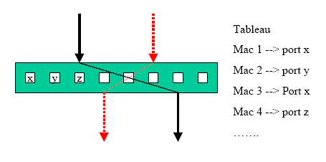
Bộ chuyển mạch (Switch) -04
Lưu trữ tất cả các địa chỉ MAC đã đi qua và cổng phải chuyển vào
Khi gặp địa chỉ MAC chưa đăng ký, quảng bá ra tất cả các cổng
Nhiều luồng thông tin có thể cùng được điều khiển
Mạng máy tính. Mạng cục bộ

Slide 58
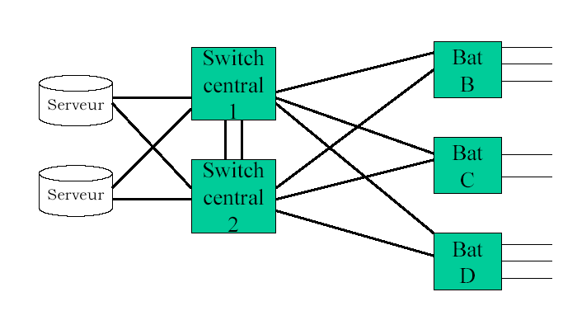
Sử dụng bộ chuyển mạch trong thực tế
Mạng máy tính. Mạng cục bộ

Slide 59
Hạn chế của bộ chuyển mạch và cầu
Chỉ phục vụ liên kết LAN-LAN
Kich thước giới hạn của các bảng chọn đường, chuyển cổng
Địa chỉ MAC không chỉ ra được vị trí của card, nên phải lưu trữ tất cả các MAC tham gia vào hệ thống ở mỗi một thiết bị
Mạng máy tính. Mạng cục bộ

Slide 60
Bộ chọn đường (Router)
Cần một địa chỉ cho mỗi trạm
Bộ chọn đường có thể chọn đường dựa vào địa chỉ đích mà không phải lưu trữ tất cả các địa chỉ
Lọc thông tin trên các kênh có giải thông yếu
Để làm như vậy cần phải
  Tạo ra một địa chỉ mới, định danh
    mạng
    một máy trong mạng
  Bộ chọn đường cần chọn đường mạng-mạng thay cho máy máy. Chi tiết phần TCP-IP
Mạng máy tính. Mạng cục bộ

Slide 61

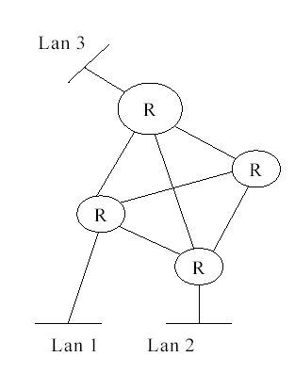
Bộ chọn đường-02
LAN 3: Token Ring, chỉ hỗ trợ khung đến 4096 byte
LAN 2 1538 byte
Khung chuyển từ 3 sang 2 cần phải được phân mảnh
Mạng máy tính. Mạng cục bộ

Slide 62
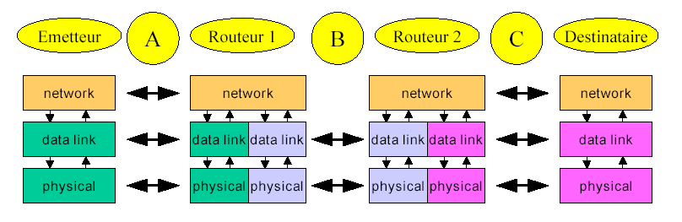
Chức năng của bộ chọn đường
Phân mảnh dữ liệu cho phù hợp với công nghệ mạng
Chuyển gói tin đi theo đường nhất định
Hợp các gói tin lại thành gói tin ban đầu
Mỗi Router có >=2 địa chỉ MAC, ứng với >=2 mạng
Router hoạt động ở mức 3
Mạng máy tính. Mạng cục bộ

Slide 63
Ví dụ về mạng LAN phức tạp
Mạng máy tính. Mạng cục bộ

Slide 64
Mạng cục bộ
Khái niệm chung
Đường truyền vật lí
Các phương pháp truy cập đường truyền
  CSMA/CD: Truy cập ngẫu nhiên phát hiện xung đột bằng sóng mang
  Đường trục với thẻ bài
  Vòng với thẻ bài
Ethernet
FDDI
Mạng không dây
Kết nối các mạng cục bộ
VLAN
Các chuẩn mạng cục bộ
Mạng máy tính. Mạng cục bộ

Slide 65
Mạng cục bộ ảo
Mục đích
  Hỗ trợ các đơn vị tổ chức ảo
  Sử dụng tốt hơn giải thông mạng
  Đơn giản việc quản trị
  Tăng cường bảo mật
Như thế nào
  Phân nhóm không phụ thuộc vị trí địa lý
  Dùng các mạng phân biệt, Phân vùng “xung đột” và vùng “quảng bá”
  Thay việc cắm lại bằng các câu lệnh điều khiển
  Tạo ra các luật trao đổi thông tin giữa các bộ phận chức năng, phân chia các vùng chức năng của một tổ chức
Mạng máy tính. Mạng cục bộ

Slide 66
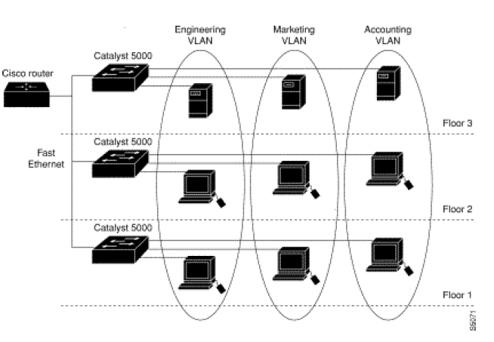
Mạng cục bộ ảo-ví dụ
Mạng máy tính. Mạng cục bộ

Slide 67
Phân vùng trong mạng quảng bá
Vùng “xung đột”
  Tất cả các trạm thấy tất cả các Frame Ethernet
  Cable+Hub
  Giới hạn bởi bộ chuyển mạch, cầu, bộ chọn đường
Vùng “quảng bá”
  Tất cả các trạm thấy các Frame Ethernet quảng bá
  Cable+hub+bộ chuyển mạch+cầu
  Giới hạn bởi các bộ chọn đường
Mạng máy tính. Mạng cục bộ

Slide 68
Bài tập 01
chỉ ra các vùng “xung đột và quảng bá”
Mạng máy tính. Mạng cục bộ

Slide 69
Bài tập 02
Mạng máy tính. Mạng cục bộ

Slide 70
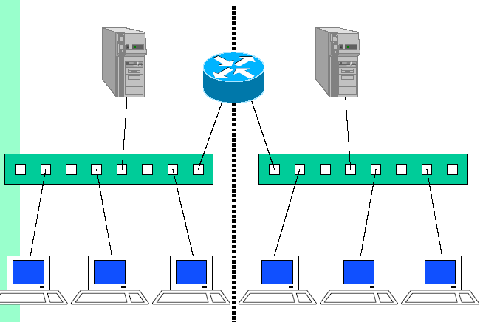
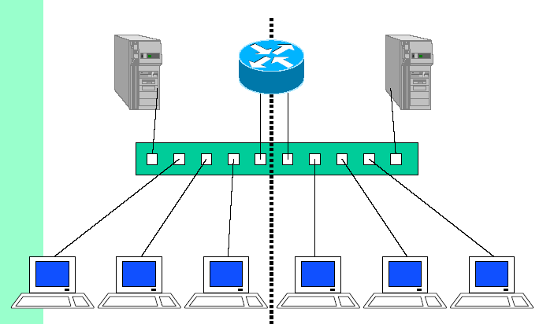
LAN VLAN dùng các mạng phân biệt
Phân tách các mạng bằng bộ chọn đường
Ưu điểm
  Phân tách rõ ràng các bộ phận
Nhược điểm
  Mọi thay đổi đều dẫn đến phải đấu lại
  Xương sống phải có số đầu ra bằng số mạng
  Giải thông không được cải thiện
Mạng máy tính. Mạng cục bộ

Slide 71
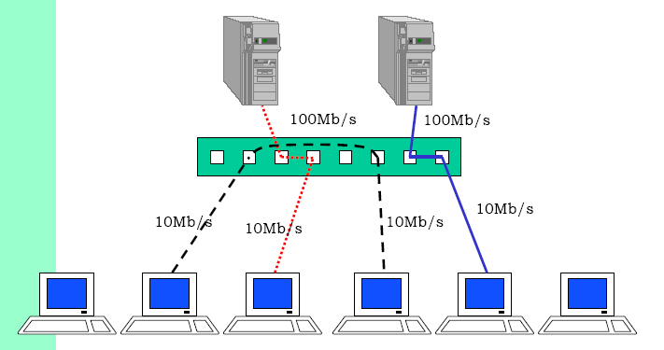
LAN/VLAN dùng bộ chuyển mạch
Dùng như cầu, cho các frame quảng bá đi qua
Cải thiện giải thông, cho truyền thông đồng thời
Hỗ trợ các vận tốc khác nhau
Không kiểm tra frame nào thuộc VLAN nào
Mạng máy tính. Mạng cục bộ

Slide 72
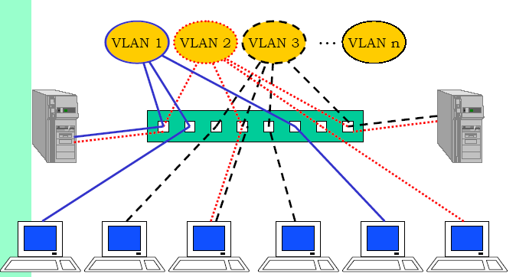
LAN/VLAN dùng hub thông minh
Mỗi VLAN là một vùng “xung đột”
Một cổng Hub có thể thuộc về nhiều VLAN
Các nhóm VLAN được quản lí bởi phần mềm
Mạng máy tính. Mạng cục bộ

Slide 73
LAN/VLAN dùng Switch thông minh
Có thể chia thành nhiều vùng “quảng bá”
Có thể gán một cổng cho một VLAN bằng lệnh phần mềm
Cải thiện giải thông
Cổng có thể có tốc độ khác nhau
VLAN đặt trên cùng một trục xương sống
Kiểm soát thành viên cho các VLAN
Phân biệt tốt các VLAN
Chỉ quảng bá trong VLAN
Mạng máy tính. Mạng cục bộ

Slide 74
Các vấn đề cần giải quyết trong VLAN
Tiêu chuẩn định nhóm (bằng tầng 1,2,3 hoặc các tiêu chí khác)
Truyền các khung của các VLAN khác nhau trên cùng một đường truyền vật lý
  Mặt nạ frame
  Các mạng ủy quyền
Các mạng LAN trao đổi thông tin với nhau như thế nào
Mạng máy tính. Mạng cục bộ

Slide 75
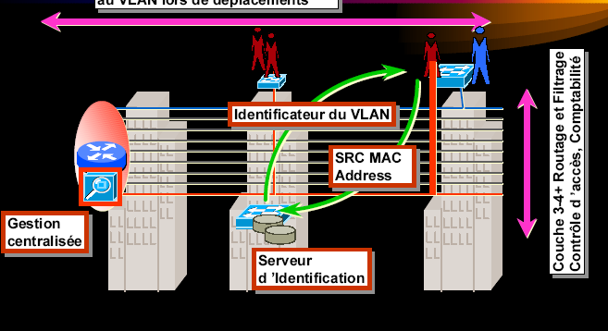
Cơ chế hoạt động
Mạng máy tính. Mạng cục bộ

Slide 76
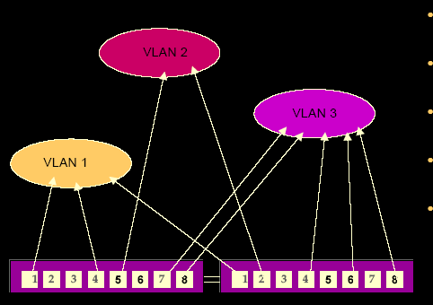
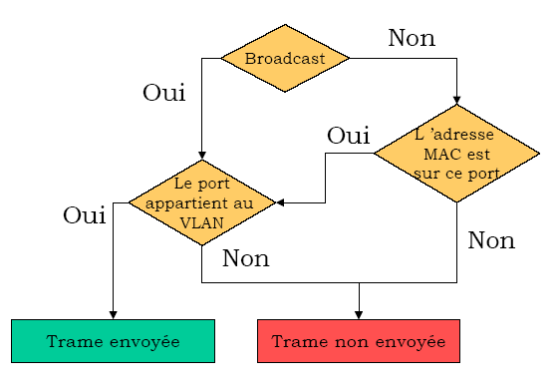
VLAN mức 1
Cổng quyết định VLAN
Không Frame nào ra khỏi VLAN
Ưu điểm
  Không cần xử lí các frame
  Thực hiện đơn giản
  Dễ kiểm soát
  An toàn
Nhược điểm
  Cắm lại mỗi khi di chuyển
  Thay đổi VLAN khi thêm máy hoặc người sử dụng
Mạng máy tính. Mạng cục bộ

Slide 77

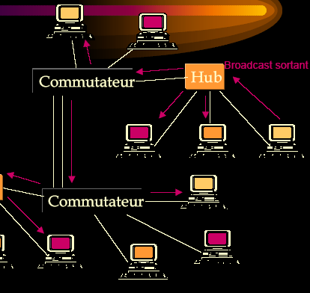
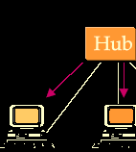
VLAN mức 1, nhiều VLAN cho một cổng
Quản trị phức tạp, không kiểm soát
Cần phải tìm kiếm các địa chỉ
Mạng máy tính. Mạng cục bộ

Slide 78
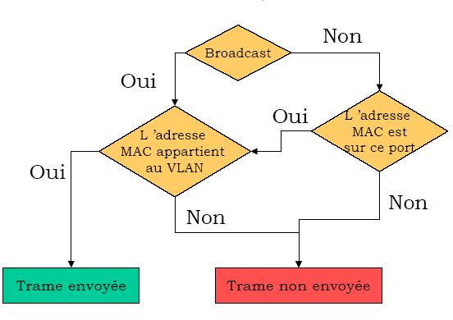
VLAN mức 2
Phân VLAN bằng địa chỉ MAC
Bảng các VLAN được các bộ chuyển mạch lưu trữ
Ưu điểm
  Không phải cắm lại khi chuyển chỗ
  Tương đối an toàn (MAC)
Nhược điểm
  Quản lí bảng MAC-VLAN phức tạp
Mạng máy tính. Mạng cục bộ

Slide 79
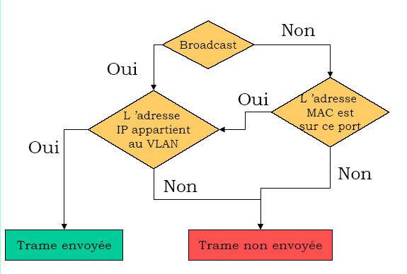
VLAN mức 3
Dùng IP để phân VLAN
Ưu điểm
  Hỗ trợ tối đa việc di chuyển các thiết bị
  Không cần cấu hình lại khi di chuyển
  Không phụ thuộc vào phần vật lí
Nhược điểm
  Giới hạn trong TCP/IP
Mạng máy tính. Mạng cục bộ

Slide 80
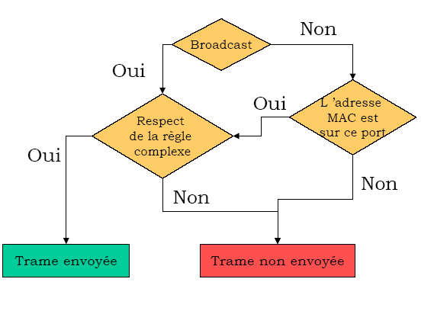
VLAN phức tạp
Dùng những tiêu chí khác của Frame để phân biệt VLAN
Ưu điểm
  Tự do cấu hình vật lý
  Không thay đổi cấu hình khi di chuyển
  Không phụ thuộc vào một giao thức
Nhược điểm
  Khó sử dụng và duy trì, nhiều chuẩn riêng
Mạng máy tính. Mạng cục bộ

Slide 81
So sánh các VLAN
 | Mức 1 | Mức 2 | Mức 3 | Phức tạp
Nhiều VLAN cho 1 cổng | Phần cứng | Phần cứng | Phần cứng | Phần cứng
Độ phức tạp xử lí | Thấp | Thấp | TB | Cao
Nhiều bộ chuyển mạch | Không | Phần cứng | Phần cứng | Phần cứng
Quản lí VLAN | Ko | Phức tạp | Phần mềm | Phần mềm
Kết nối VLAN | Router | Router | Phần cứng | Phần cứng
Bảo mật | Tốt | Tốt | Phần mềm | Phần mềm
Mềm dẻo | KO | TB | Tốt | Phụ thuộc
Thông báo nhóm | Ko | không | Có | Có
Mạng máy tính. Mạng cục bộ

Slide 82
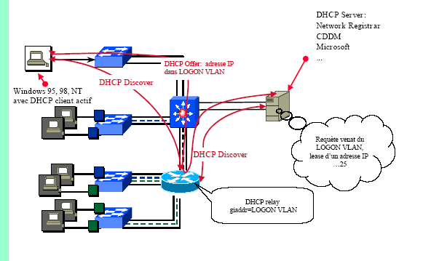
VLAN động
Mạng máy tính. Mạng cục bộ

Slide 83
Mạng cục bộ
Khái niệm chung
Đường truyền vật lí
Các phương pháp truy cập đường truyền
  CSMA/CD: Truy cập ngẫu nhiên phát hiện xung đột bằng sóng mang
  Đường trục với thẻ bài
  Vòng với thẻ bài
Ethernet
FDDI
Mạng không dây
Kết nối các mạng cục bộ
VLAN
Các chuẩn mạng cục bộ
Mạng máy tính. Mạng cục bộ

Slide 84
Các chuẩn của mạng cục bộ -01
Chuẩn | Chức năng
IEEE 802.1 | Giao diện bậc cao
IEEE 802.2 | LLC, kiểm soát liên kết logíc
IEEE 802.3 | CSMA/CD
IEEE 802.4 | Token BUS
IEEE 802.5 | Token ring
IEEE 802.6 | MAN
IEEE 802.7 | Broadband Technology
IEEE 802.8 | Fiber optic
IEEE 802.9 | Tích hợp dữ liệu+giọng nói
IEEE 802.10 | Bảo mật LAN
IEEE 802.11 | Không dây
IEEE 802.12 | 100 VG any Lan
Mạng máy tính. Mạng cục bộ

Slide 85
Các chuẩn của mạng cục bộ -02
Chuẩn | Chức năng
IEEE 802.3 | Ethernet
IEEE 802.3 | Ethernet
IEEE 802.3 | Ethernet
IEEE 802.3 | Ethernet
IEEE 802.3 | Ethernet
IEEE 802.11a | Không dây
IEEE 802.11b | Không dây
IEEE 802.11g | Không dây
Mạng máy tính. Mạng cục bộ

Slide 86
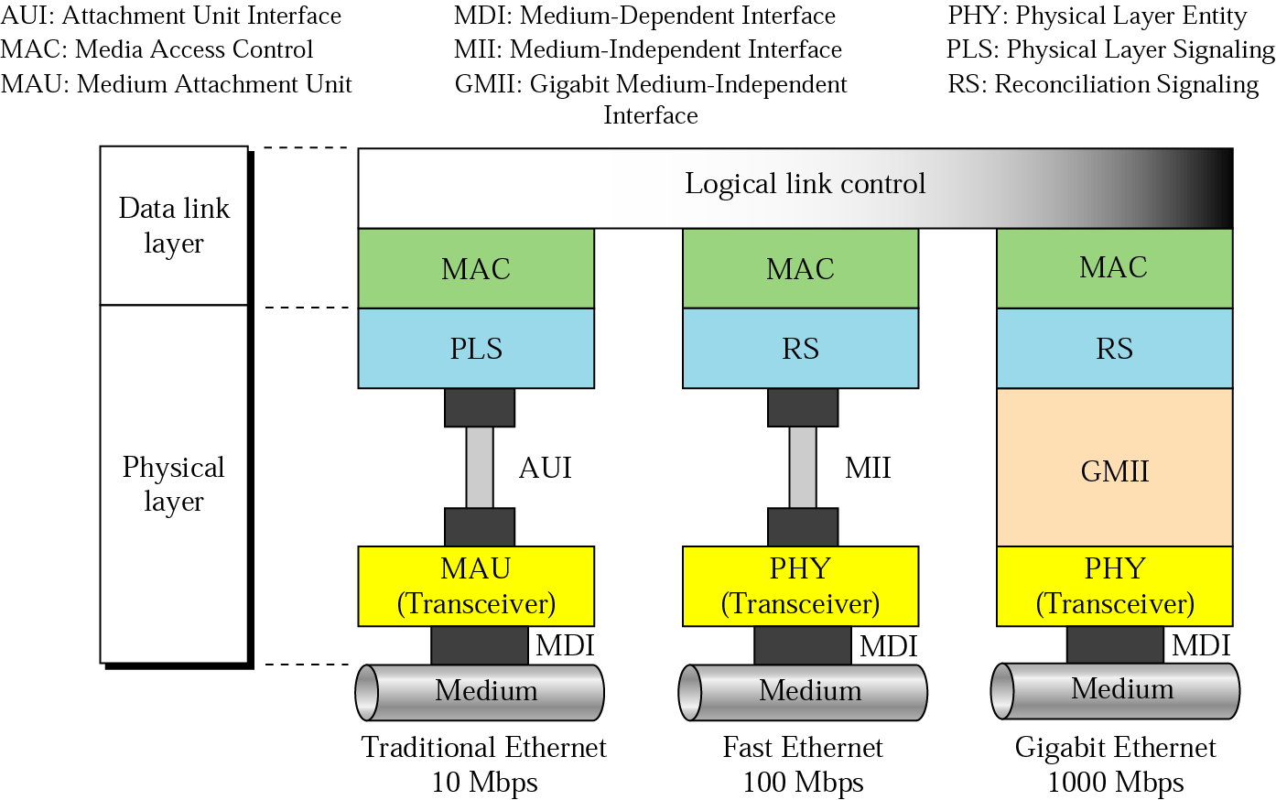
3 thế hệ của Ethernet
Mạng máy tính. Mạng cục bộ

Slide 87

Fast Ethernet
Mạng máy tính. Mạng cục bộ

Slide 88

GigEth implementations
based on optical fiber
based on STP; never implemented
short wavelengths 260 m -> MM fiber 550 m -> SM fiber
long wavelengths 550 m -> MM fiber 3 km -> SM fiber
25 m
Cat5 UTP
100 m
Mạng máy tính. Mạng cục bộ

Slide 89
Mạng cục bộ
Khái niệm chung
Đường truyền vật lí
Các phương pháp truy cập đường truyền
  CSMA/CD: Truy cập ngẫu nhiên phát hiện xung đột bằng sóng mang
  Đường trục với thẻ bài
  Vòng với thẻ bài
Ethernet
FDDI
Mạng không dây
Kết nối các mạng cục bộ
VLAN
Các chuẩn mạng cục bộ
Mạng máy tính. Mạng cục bộ

